Slide 1
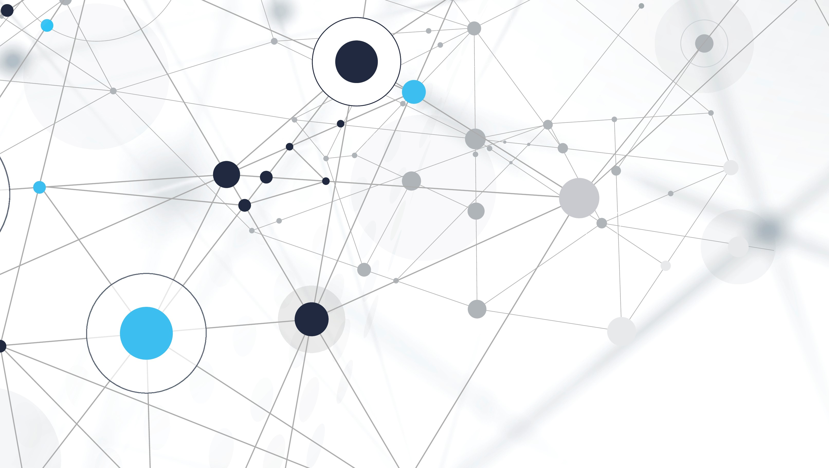
Deep Learning
講員: 夏浩倫 (Allen)
聯絡方式: allensha42@gmail.com

Slide 2
Outline
1. Perceptron (感知機)
single layer perceptron
multi-layers perceptron
activation function
2. Neutral Network (類神經網路)
forward propagation
gradient descent
backward propagation
3. Convolutional Neural Network (卷積神經網路)

Slide 3
Perceptron

Slide 4
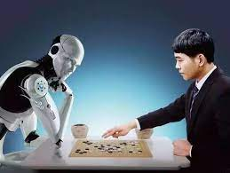
Rise of Artificial Intelligence
Alphago 是由三個部分組成:
Monte Carol Search Tree (蒙地卡羅搜尋樹)
Value Network (評估選點)
Policy Network (選擇落子)
Deep learning
But !! Deep learning is not a new thing!

Slide 5
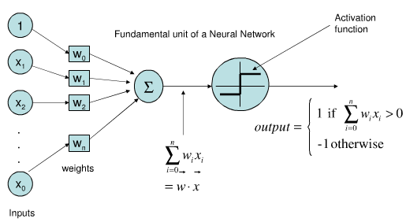
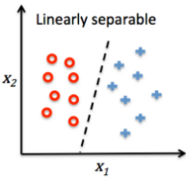
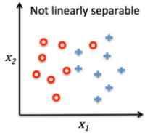
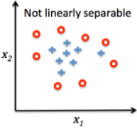
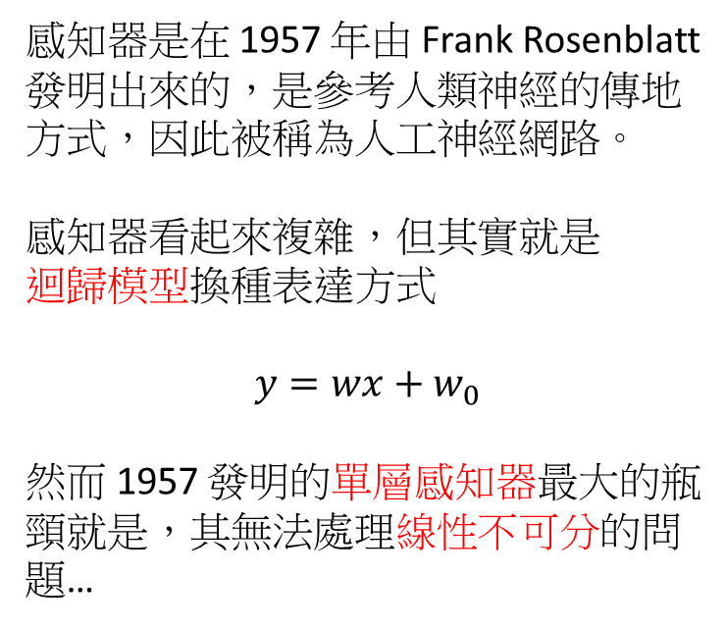
History of Neural Network – single perceptron
感知器是在 1957 年由 Frank Rosenblatt
發明出來的，是參考人類神經的傳地方式，因此被稱為人工神經網路。
感知器看起來複雜，但其實就是
迴歸模型換種表達方式
$$y=wx+w_{0}$$
然而 1957 發明的單層感知器最大的瓶頸就是，其無法處理線性不可分的問題…

Slide 6
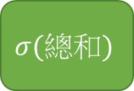

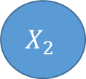
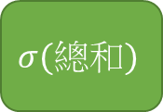

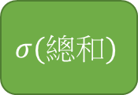
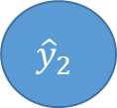
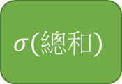
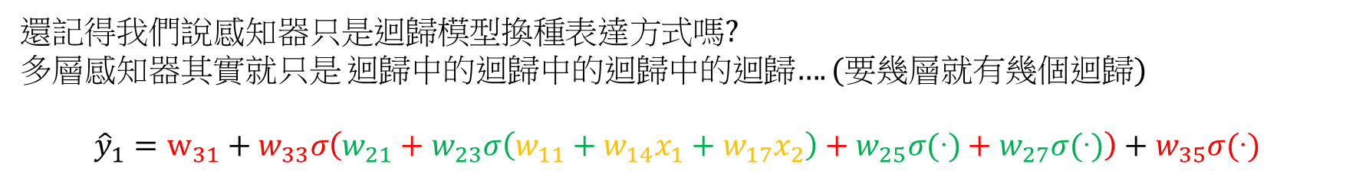
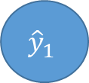
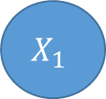
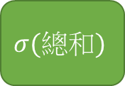

History of Neural Network –multilayer perceptron
$$W_{1}$$
1
$$W_{2}$$
$$W_{3}$$
1
雖然單層感知器無法處理非線性問題，但好在感知器具有疊加性。
1
$$σ(總和)$$
$${\hat{y}}_{1}$$
$$σ(總和)$$
簡單來說就是一層不行，就多來幾層!!!
$$X_{1}$$
$$σ(總和)$$
$${\hat{y}}_{2}$$
$$σ(總和)$$
$$X_{2}$$
$$σ(總和)$$
還記得我們說感知器只是迴歸模型換種表達方式嗎?
多層感知器其實就只是 迴歸中的迴歸中的迴歸中的迴歸…. (要幾層就有幾個迴歸)
$${\hat{y}}_{1}=w_{31}+w_{33}σ\left(w_{21}+w_{23}σ\left(w_{11}+w_{14}x_{1}+w_{17}x_{2}\right)+w_{25}σ(‧)+w_{27}σ(‧)\right)+w_{35}σ(‧)$$

Slide 7
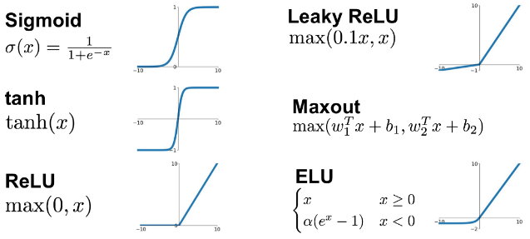
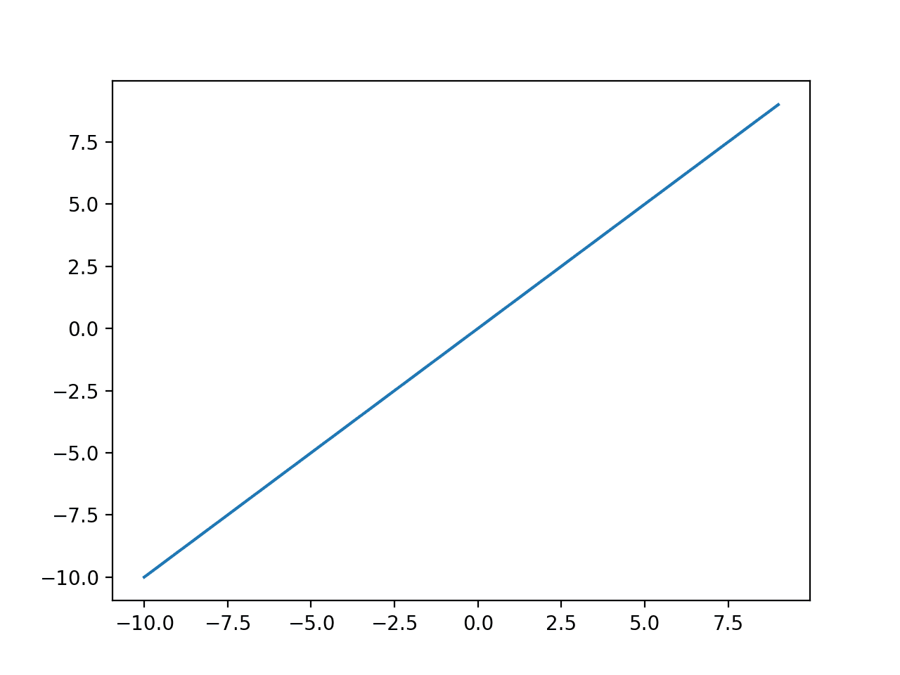
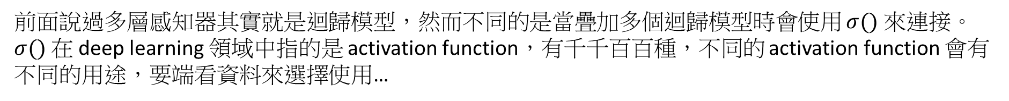
What is $σ()$ ?
前面說過多層感知器其實就是迴歸模型，然而不同的是當疊加多個迴歸模型時會使用 $σ()$ 來連接。
$σ()$ 在 deep learning 領域中指的是 activation function，有千千百百種，不同的 activation function 會有不同的用途，要端看資料來選擇使用…
✕✕ 全然ダメ！！
雖然 activation function 有很多種選擇，但是值得注意的是，不能使用線性函數來當作 activation function。
不然就會失去多層感知器的意義 (若使用線性，多層與一層就毫無差異)。
Notes:
若 activation function 是 f(x) = 2x
三層神經網路可以寫成 y = f( f( f(x) ) ) = 2 ( 2 ( 2x) ) ) = 8x
那這樣其實就等於一個 f(x) = 8x 的 activation function，這樣就跟之前說的 單層感知器一樣，無法處理線性不可分的問題了。

Slide 8
Neural Network

Slide 9
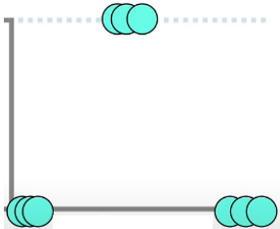


Inside the Black Box
其實 1969 年發明的多層感知器就是現在我們熟悉的類神經網路，只是換個名字而已。剛才介紹了神經網路的長相，現在我們以一個簡單的例子來看神經網路是如何 fit 出一個複雜的非線性函數。
x-34.4
+2.14
Y
X
x-1.3
Y
$∑$ -0.58
x2.28
x-2.52
+1.29
0
X
1
在不失一般性的情況下，我們用 一個 hidden layer 與 兩個 nodes 來說明神經網路如何 fit 左圖的資料點。

Slide 10

Inside the Black Box
x-34.4
+2.14
Y
X=
0~1
x-1.3
Y
$∑$ -0.58
x2.28
x-2.52
+1.29
0
X
1
x-1.3

Slide 11

Inside the Black Box
X2.28
x-34.4
+2.14
Y
X=
0~1
x-1.3
Y
$∑$ -0.58
x2.28
0
X
1
x-2.52
+1.29

Slide 12


Inside the Black Box
$$∑$$
x-34.4
+2.14
X
x-1.3
Y
$∑$ -0.58
x2.28
Y
x-2.52
+1.29
0
X
1
其實這一套過程就叫做 forward propagation!!
是否有玩過從報紙上剪字拼湊出一篇文章的遊戲?
Neural network 其實就在做一樣的事情，從 activation function 中剪出想要的片段，拼湊出資料的長相… 而該如何剪就是靠 weights 與 bias 來控制。
-0.58
Y
0
X
1

Slide 13
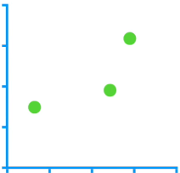
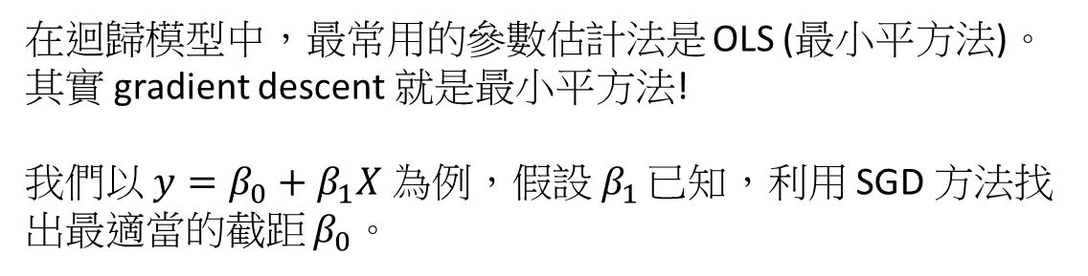
How to Find Optimal Parameters?
前面講到 weights 與 bias 扮演的是剪取 activation function 的角色，然而要如何剪取才是最好的?
前面的神經網路範例中我們是先給予了 weight 與 bias 的數字，現在我們就來看看這些數字是如何決定的。
最佳化參數的方法有很多種，在 deep learning 領域最常被使用的就是 stochastic gradient descent (隨機梯度下降法, SGD)。
在迴歸模型中，最常用的參數估計法是 OLS (最小平方法)。其實 gradient descent 就是最小平方法!
我們以 $y=β_{0}+β_{1}X$ 為例，假設$β_{1}$ 已知，利用 SGD 方法找出最適當的截距 $β_{0}$。
Y
X

Slide 14
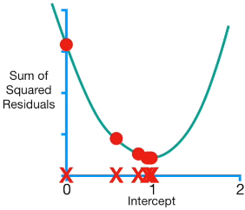

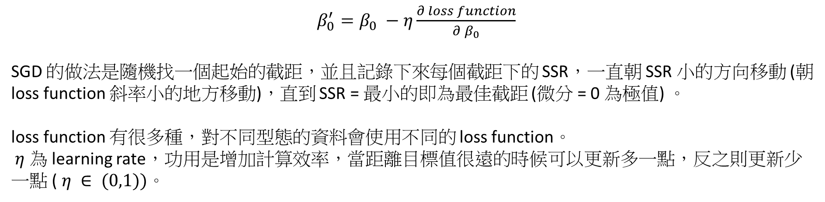
How to Find Optimal Parameters?
$$loss func={Σ\left(\hat{y}−y\right)}^{2}$$
Y
X
$β_{0}^{′}=β_{0} −η\frac{∂ loss function}{∂ β_{0}}$
SGD 的做法是隨機找一個起始的截距，並且記錄下來每個截距下的 SSR，一直朝 SSR 小的方向移動 (朝 loss function 斜率小的地方移動)，直到 SSR = 最小的即為最佳截距 (微分 = 0 為極值) 。
loss function 有很多種，對不同型態的資料會使用不同的 loss function。
$η$ 為 learning rate，功用是增加計算效率，當距離目標值很遠的時候可以更新多一點，反之則更新少一點 ($η ∈ (0,1))$。
Notes:
Learning rate 是一個 hyper-parameter，如果調整太大很有可能會跳過最佳解，如果調整太小，那就會使得演算法很沒有效率。

Slide 15
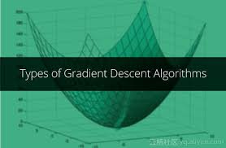
How to Find Optimal Parameters?
SGD 方法理論上是可以找到最佳解，但實際上如果你的損失函數很複雜，那 SGD 並不是一個好的方法 (很有可能會落入 local optimum)。因此衍伸出了很多其他的最佳化演算法。
Momentum optimizer
Mini-batch gradient descent
Adagrad optimizer
Adadelta optimizer
RMSprop optimizer
https://chih-sheng-huang821.medium.com/%E6%A9%9F%E5%99%A8%E5%AD%B8%E7%BF%92-%E5%9F%BA%E7%A4%8E%E6%95%B8%E5%AD%B8-%E4%B8%89-%E6%A2%AF%E5%BA%A6%E6%9C%80%E4%BD%B3%E8%A7%A3%E7%9B%B8%E9%97%9C%E7%AE%97%E6%B3%95-gradient-descent-optimization-algorithms-b61ed1478bd7

Slide 16
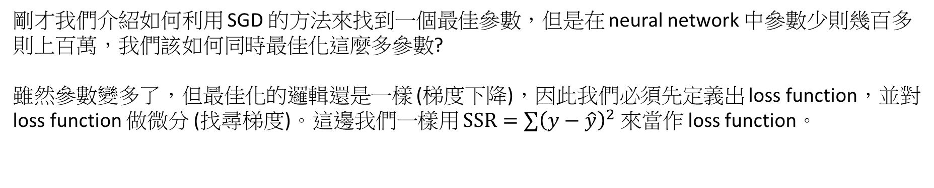

Optimize Multiple Parameters!
W1=?
b1=?
input
W3=?
predict
$∑$ b3=?
W4=?
W2=?
b2=?
剛才我們介紹如何利用 SGD 的方法來找到一個最佳參數，但是在 neural network 中參數少則幾百多則上百萬，我們該如何同時最佳化這麼多參數?
雖然參數變多了，但最佳化的邏輯還是一樣 (梯度下降)，因此我們必須先定義出 loss function，並對 loss function 做微分 (找尋梯度)。這邊我們一樣用 $SSR=∑{\left(y−\hat{y}\right)}^{2}$ 來當作 loss function。

Slide 17





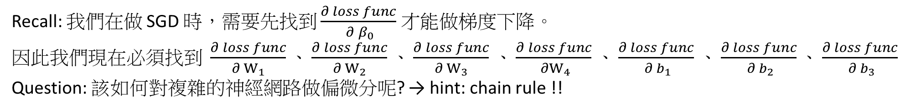

Optimize Multiple Parameters!
Recall: 我們在做 SGD 時，需要先找到 $\frac{∂ loss func}{ ∂ β_{0}}$ 才能做梯度下降。
因此我們現在必須找到 $\frac{∂ loss func}{ ∂ W_{1} }、\frac{∂ loss func}{ ∂ W_{2} }$ $、\frac{∂ loss func}{ ∂ W_{3} }$ $、\frac{∂ loss func}{ ∂W_{4}}$ $、\frac{∂ loss func}{ ∂ b_{1}}$ $、\frac{∂ loss func}{ ∂ b_{2}}、\frac{∂ loss func}{ ∂ b_{3}}$
Question: 該如何對複雜的神經網路做偏微分呢? → hint: chain rule !!
$$σ\left(a_{1,i}\right)=\ln\left(1+e^{x}\right)=y_{1,i}$$
$$a_{1,i}=input_{i}×W_{1}+b_{1}$$
W1=?
b1=?
input
W3=?
predict
$∑$ b3=?
W4=?
W2=?
b2=?
$$predict_{i}=y_{1,i} W_{3}+y_{2,i} W_{4}+b_{3}$$
$$a_{2,i}=input_{i}×W_{2}+b_{2}$$
$$σ\left(a_{2,i}\right)=\ln\left(1+e^{x}\right)=y_{2,i}$$

Slide 18
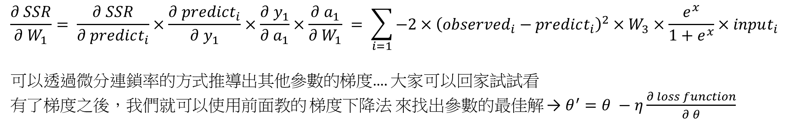
Optimize Multiple Parameters!
$$σ\left(a_{1,i}\right)=\ln\left(1+e^{x}\right)=y_{1,i}$$
$$a_{1,i}=input_{i}×W_{1}+b_{1}$$
W1=?
b1=?
input
W3=?
predict
$∑$ b3=?
W4=?
W2=?
b2=?
$$predict_{i}=y_{1,i} W_{3}+y_{2,i} W_{4}+b_{3}$$
$$a_{2,i}=input_{i}×W_{2}+b_{2}$$
$$σ\left(a_{2,i}\right)=\ln\left(1+e^{x}\right)=y_{2,i}$$
$$\frac{∂ SSR}{∂ W_{1}}= \frac{∂ SSR}{∂ predict_{i}}×\frac{∂ predict_{i}}{∂ y_{1}}×\frac{∂ y_{1}}{∂ a_{1}}×\frac{∂ a_{1}}{∂ W_{1}} = \sum_{i=1}{−2×{\left(observed_{i}−predict_{i}\right)}^{2}×W_{3}×\frac{e^{x}}{1+e^{x}}×input_{i}}$$
可以透過微分連鎖率的方式推導出其他參數的梯度…. 大家可以回家試試看
有了梯度之後，我們就可以使用前面教的 梯度下降法 來找出參數的最佳解 → $θ^{′}=θ −η\frac{∂ loss function}{∂ θ}$

Slide 19
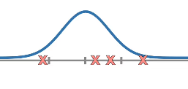

Optimize Multiple Parameters!
Recall: 還記得我們使用 SGD 第一步是要隨機選取一個初始值嗎?
(Note: 初始值的產生方法有很多種方式，若初始值選得好，就會比較快得到最佳解，反之。因此如何產生好的初始值是一個研究問題)
一般而言 weights 都是從 $θ \sim N\left(0,1\right)$ 中隨機產生
Bias 通常是由 0 開始
W1=0.74
b1=0
input
W3=0.36
predict
$∑$ b3=0
W4=0.63
W2=0.13
b2=0

Slide 20

Optimize Multiple Parameters!
$$\frac{∂ SSR}{ ∂ W_{1} }=0.76→W_{1}^{′}=0.74−0.5×0.76$$
$$\frac{∂ SSR}{ ∂ W_{2} }=0.33→W_{2}^{′}=0.13−0.5×0.33$$
$$\frac{∂ SSR }{ ∂ W_{3} }=7.14→$$
$$\frac{∂ SSR}{ ∂ W_{4} }=1.49→$$
$$\frac{∂ SSR}{ ∂ b_{1}}=0.96→$$
$$\frac{∂ SSR}{ ∂ b_{2}}=0.73→$$
$$\frac{∂ SSR}{ ∂ b_{3}}=3.46→$$

Slide 21
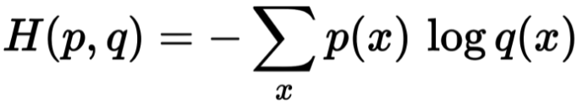
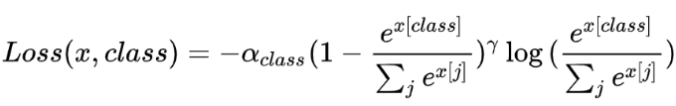
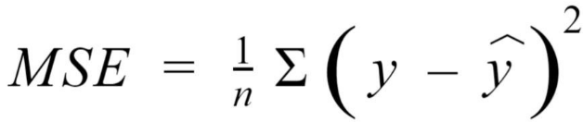
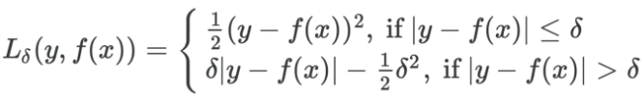
Loss function
從上述的範例中各位應該可以看出，神經網路的訓練結果是建立在 Loss function 上，對於不同的問題會使用不同的 loss function，該如何選擇或是設計一個好的 Loss function 就是人類要做的事…
類別型資料
Cross entropy
Focal loss
連續型資料
MSE
Huber loss
Notes:
reference: https://cinnamonaitaiwan.medium.com/cnn%E6%A8%A1%E5%9E%8B-%E6%90%8D%E5%A4%B1%E5%87%BD%E6%95%B8-loss-function-647e13956c50

Slide 22
How to Train a Neural Network?
Step 1: define a set of function
Step 2: goodness of function
Step 3: pick the best function
Step 0: What kind of function do you want to find?
Layers
Weights
Bias
Activation function
Loss function
Forward pass
Backward pass
Gradient decent
parameters
105

Slide 23
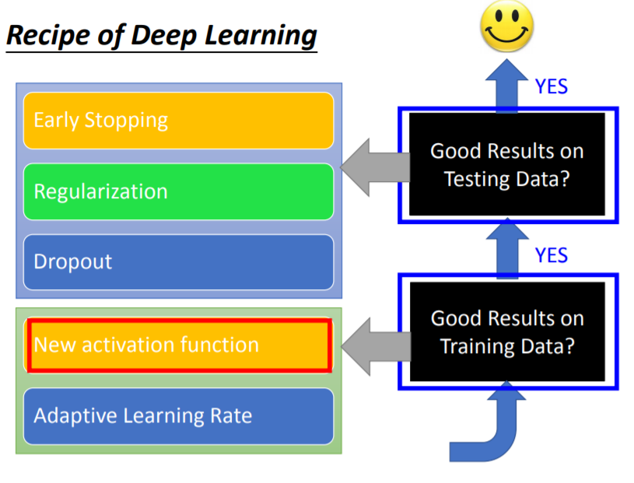
神經網路練不起來怎麼辦???

Slide 24
Convolutional Neural Network

Slide 25
Why not Neural Network?
Neural network 這麼強為什麼我們不直接用來辨識圖片呢?
直接用會發生什麼事?
在處理 256x256 大小的彩色圖片時，會需要用到 256 * 256 * 3 =196,608 個 Input Neuron，如果中間的隱藏層有 1000 個 Neuron，每個神經元需要一個浮點數的權重值 (8bytes)，那麼總共需要 196,608 * 1000 * 8 = 1.4648GBytes 的記憶體才夠。更何況這個是單層神經網路。
Neural Network 只針對圖片中每個單一像素去作判斷，完全捨棄重要的影像特徵。
人類在判斷所看到的物體時，會從不同部位的特徵先作個別判斷，例如當你看到一架飛機，會先從機翼、機鼻、機艙形體等這些特徵，再跟記憶中的印象來判斷是否為一架飛機，甚至再進一步判斷為客機還是戰鬥機。但是 Neural Network 沒有利用這些特徵，所以在影像的判讀上準確率就沒有接下來要討論的 CNN 來得好。
Notes:
在處理 256x256 大小的彩色圖片時，會需要用到 256 * 256 * 3 =196,608 個 Input Neuron，如果中間的隱藏層有 1000 個 Neuron，每個神經元需要一個浮點數的權重值 (8bytes)，那麼總共需要 196,608 * 1000 * 8 = 1.4648GBytes 的記憶體才夠。更何況這還只是個簡單的模型。
人類在判斷所看到的物體時，會從不同部位的特徵先作個別判斷，例如當你看到一架飛機，會先從機翼、機鼻、機艙形體等這些特徵，再跟記憶中的印象來判斷是否為一架飛機，甚至再進一步判斷為客機還是戰鬥機。但是多層感知器沒有利用這些特徵，所以在影像的判讀上準確率就沒有接下來要討論的 CNN 來得好。

Slide 26
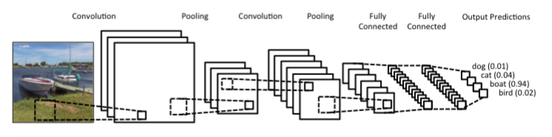
Convolutional Neural Network
CNN 一樣是由好幾層的 Neuron layer 所構成，但有別於 Fully-Connected Network，CNN 並非只是單純的 Input、Hidden、Output layer，它的構成來自於: 卷積層 (Convolution)、池化層 (Pooling)、平坦層 (Flatten)、隱藏層 (Hidden)、輸出層 (Output)，結構如下：

Slide 27
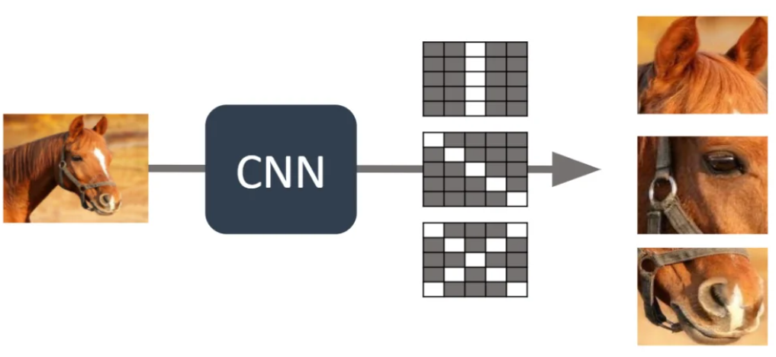
卷積層(Convolution Layer)
CNN 和 ANN 最大的差異來自於 卷積層 (Convolution Layer)，卷積層的用意是來提取圖片中的特徵 (feature)。
前面提到 ANN 直接使用影像檔的每個 pixel 值作為 input，喪失了圖片中的重要特徵。CNN 的作法是先透過濾鏡 (filter) 來提取圖片特徵(feature)，這些 filter 就像 Instagram 的濾鏡一樣，轉換影像，例如取影像中的邊緣、銳利化、模糊化等等。透過不同的 filter 來盡可能取得影像特徵，然後再將這些特徵作為後面 Neuron 的輸入，如此一來便可以大大提升影像辨識的能力。
Notes:
補充：
多層感知器會針對每個圖像 pixel 各自去運算，缺點就是喪失了整體影像的線索，但若又只針對整張圖像去運算，又很容易 underfitting。所以卷積層的作法是類似 sliding window，去擷取圖片中每個小區塊的特徵，這麼做的有一個好處是即便你想要辨識的物體不在畫面正中央也沒關係，一樣可以提取到特徵。

Slide 28
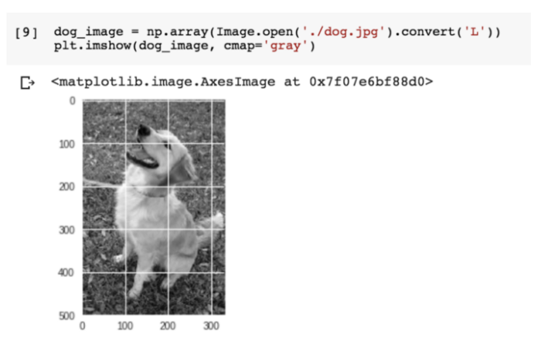
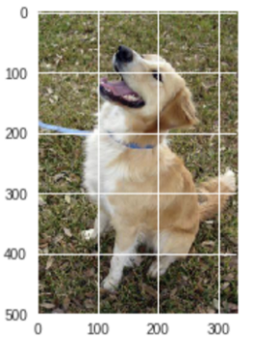
卷積層(Convolution Layer)
首先讀取一張圖片，轉成灰階二維陣列

Slide 29
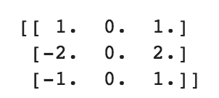
卷積層(Convolution Layer)
接著會套上一個濾鏡 (filter)，其實是另外一個 3x3 的矩陣，矩陣如下：
一個3x3的矩陣，用來獲取影像重質邊緣的特徵。

Slide 30
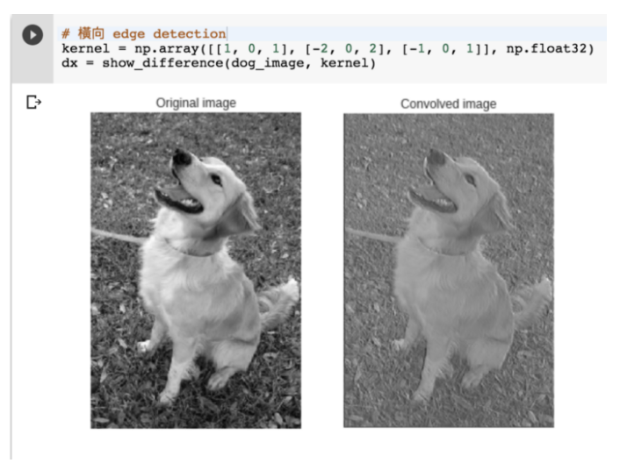
卷積層(Convolution Layer)
透過卷積與原本的影像作處理，顯示套用濾鏡前以及卷積套用濾鏡後的結果。

Slide 31
Convolution
These are the network parameters to be learned.
1 | -1 | -1
-1 | 1 | -1
-1 | -1 | 1
1 | 0 | 0 | 0 | 0 | 1
0 | 1 | 0 | 0 | 1 | 0
0 | 0 | 1 | 1 | 0 | 0
1 | 0 | 0 | 0 | 1 | 0
0 | 1 | 0 | 0 | 1 | 0
0 | 0 | 1 | 0 | 1 | 0
Filter 1
-1 | 1 | -1
-1 | 1 | -1
-1 | 1 | -1
Filter 2
……
6 x 6 image
Each filter detects a small pattern (3 x 3).

Slide 32
Convolution
1 | -1 | -1
-1 | 1 | -1
-1 | -1 | 1
Filter 1
stride=1
1 | 0 | 0 | 0 | 0 | 1
0 | 1 | 0 | 0 | 1 | 0
0 | 0 | 1 | 1 | 0 | 0
1 | 0 | 0 | 0 | 1 | 0
0 | 1 | 0 | 0 | 1 | 0
0 | 0 | 1 | 0 | 1 | 0
Dot
product
3
-1
6 x 6 image

Slide 33
Convolution
1 | -1 | -1
-1 | 1 | -1
-1 | -1 | 1
Filter 1
If stride=2
1 | 0 | 0 | 0 | 0 | 1
0 | 1 | 0 | 0 | 1 | 0
0 | 0 | 1 | 1 | 0 | 0
1 | 0 | 0 | 0 | 1 | 0
0 | 1 | 0 | 0 | 1 | 0
0 | 0 | 1 | 0 | 1 | 0
3
-3
6 x 6 image

Slide 34
Convolution
1 | -1 | -1
-1 | 1 | -1
-1 | -1 | 1
Filter 1
stride=1
1 | 0 | 0 | 0 | 0 | 1
0 | 1 | 0 | 0 | 1 | 0
0 | 0 | 1 | 1 | 0 | 0
1 | 0 | 0 | 0 | 1 | 0
0 | 1 | 0 | 0 | 1 | 0
0 | 0 | 1 | 0 | 1 | 0
3
-1
-3
-1
-3
1
0
-3
-3
-3
0
1
3
-2
-2
-1
6 x 6 image

Slide 35
Convolution
-1 | 1 | -1
-1 | 1 | -1
-1 | 1 | -1
Filter 2
Repeat this for each filter
stride=1
3
-1
-3
-1
-1
-1
-1
-1
1 | 0 | 0 | 0 | 0 | 1
0 | 1 | 0 | 0 | 1 | 0
0 | 0 | 1 | 1 | 0 | 0
1 | 0 | 0 | 0 | 1 | 0
0 | 1 | 0 | 0 | 1 | 0
0 | 0 | 1 | 0 | 1 | 0
-3
1
0
-3
-1
-1
-2
1
Feature
Map
-3
-3
0
1
-1
-1
-2
1
3
-2
-2
-1
-1
0
-4
3
Two 4 x 4 images
Forming 2 x 4 x 4 matrix
6 x 6 image

Slide 36
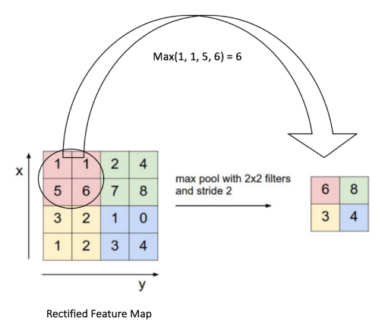
池化層(Pooling Layer)
池化層(Pooling Layer)的意義類似 down-sampling，它是一個壓縮圖片並保留重要資訊的方法。常見的池化動作是 Max pooling，如底下每一個 2x2 的矩陣中取數字最大者，所以一個 4x4 的 feature map，經過 Max-pooling 之後就會形成 2x2 的矩陣。

Slide 37
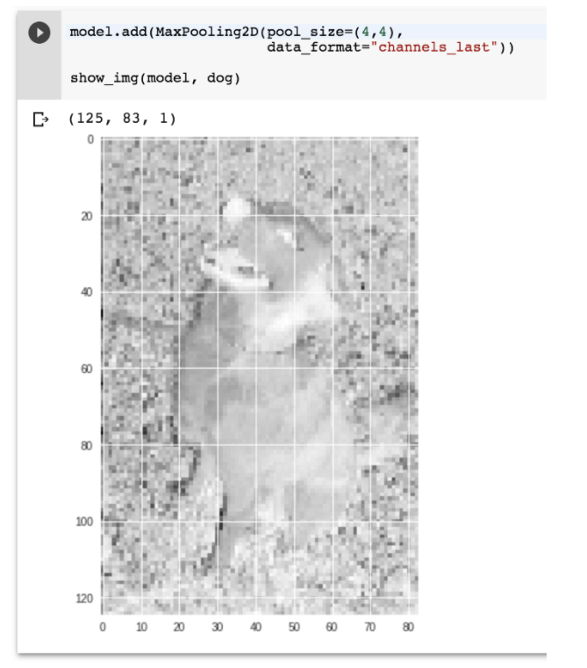
池化層(Pooling Layer)
池化層有以下優點：
縮小 feature map 的尺寸，減少需要訓練的參數，避免 overfitting 的可能。
減少需處理的資料點，並減少後續運算所需的時間。
feature map 雖然縮小了，依舊可保持影像中的主要特徵。
結果就是圖片看起來比較「模糊」，但是整體的樣貌還是可辨識的 (特徵依舊有維持住)。

Slide 38
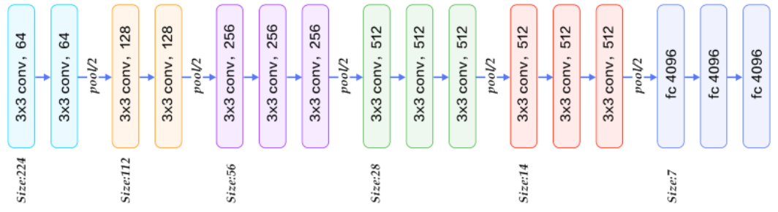
平坦層 (Flattern Layer)
在 CNN 前面幾層都是卷積層跟池化層交互轉換，透過多層卷積/池化，萃取特徵當作 Input，再接至一到多個完全連接層，進行分類，這就是CNN的典型作法。
後半段會使用多層感知器來穩定判斷結果。所以再接入多層感知器前，先必須將矩陣打平成一維的陣列作為輸入，然後再串到後面的隱藏層跟輸出層。
Notes:
一個預先訓練的模型 VGG16 辨識 dogs vs cats，如果我們把 VGG16 各個 Layer 攤出來看，就長這樣

Slide 39
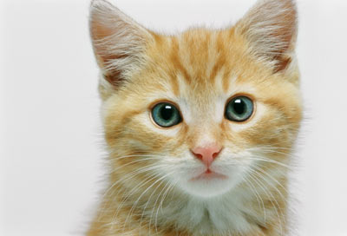
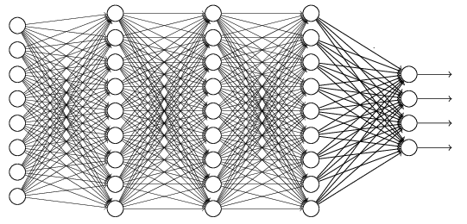
The whole CNN
Cat or Dog
Convolution
Max Pooling
卷積/池化
可重複多次
Fully Connected Feedforward network
Convolution
Max Pooling
Flattened

Slide 40
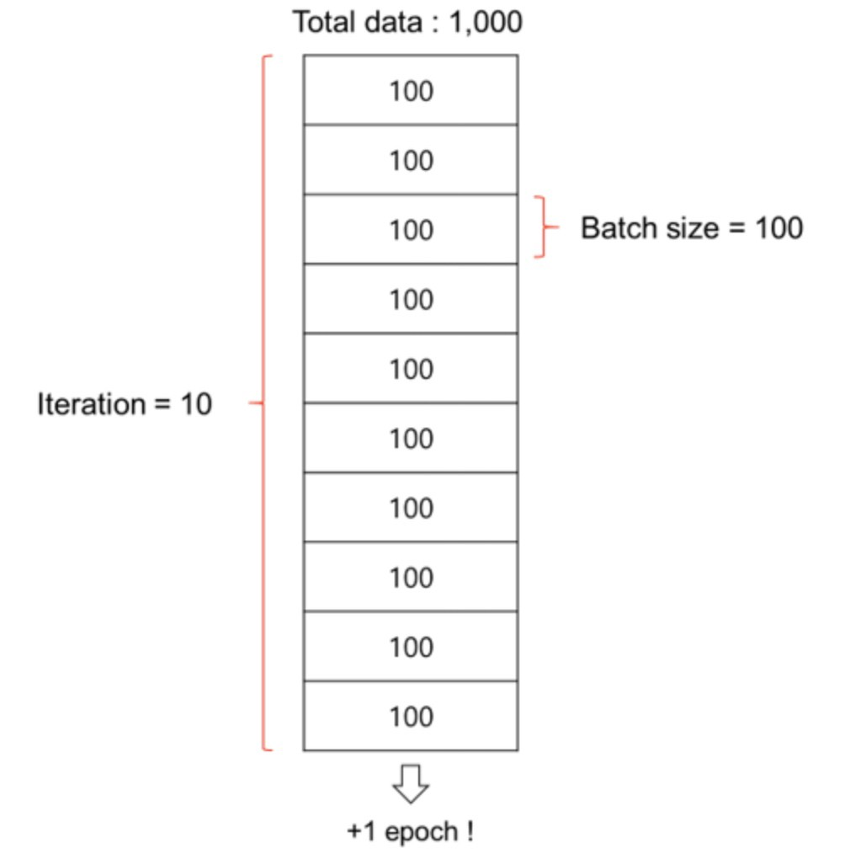
Training in Practice – mini batch training
在訓練模型的時候礙於電腦記憶體容量有限，
因此必須要設置 batch size 來平衡速度與模型訓練結果。
Batch size 若越大，batch 與 batch 之間的差異會較小，因此有利於模型收斂;
反之 batch size 若越小， batch 與 batch 之間的差異性較大，因此有較豐富的隨機性，雖然會收斂較慢，但是較能避免 over-fitting。

Slide 41
感謝大家的參與
有問題歡迎討論 allensha42@gmail.com

